Slide 1
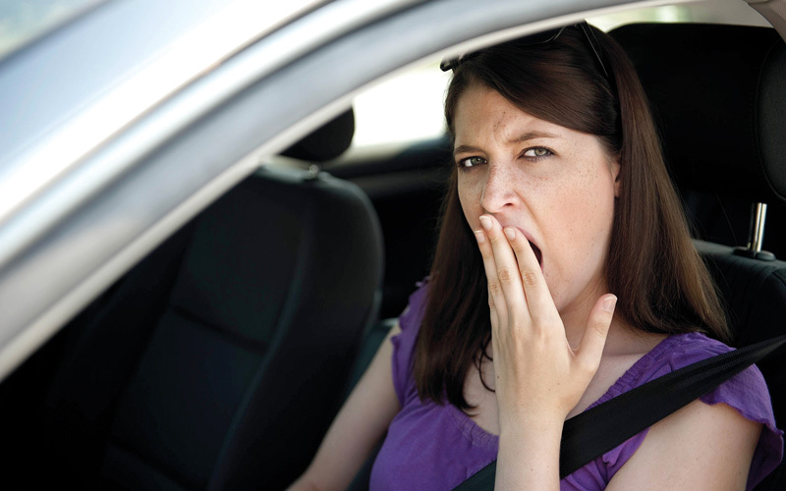
تثقيف مروري - التعب
اعداد المعلمة: ايمان دراوشة

Slide 2
التعب واشكالية تمييزه
العامل الصامت لحوادث الطرقhttps://www.youtube.com/watch?v=xBJ28lZ5n6s
المؤشرات الأولى على التعب والإجهاد الشديد كثرة التثاؤب أو ثقل جفون العين، وهنا يتعين على قائد السيارة الانتباه إلى هذه المؤشرات، وأخذها على محمل الجد، من خلال التوقف بالسيارة، وإجراء بعض الحركات والتمارين في الهواء الطلق، والتي تساعد في التغلب على التعب والإرهاق. وإضافة إلى ذلك، فإن الغفوة القصيرة لمدة 10 أو 20 دقيقة، تساعد قائد السيارة على استعادة نشاطه ويقظته، وقبل الغفوة يمكن احتساء فنجان من القهوة؛ لأن تأثيرها لا يظهر إلا بعد مرور نصف ساعة، ولا تعيق أخذ غفوة قصيرة، لكنها تسهل عملية استعادة اليقظة والنشاط بسرعة. ولا يمكن لفنجان القهوة أن يحل محل الغفوة القصيرة، ودائماً ينصح المجلس الألماني للسلامة على الطرق بأخذ قسط وافٍ من النوم قبل قيادة السيارة، أو بدلاً من ذلك يمكن استعمال وسائل المواصلات العامة، أو سيارات الأجرة في حالة التعب والإرهاق.
https://www.youtube.com/watch?v=5AhrAga6iHA

Slide 3
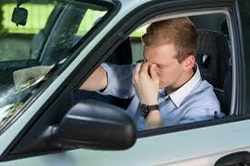
مميزات السائق المتعب
أن تأثير التعب والإجهاد أثناء القيادة يضاهي تأثير المشروبات الكحولية، وبالتالي فإن قائد السيارة يعرض نفسه ومستخدمي الطريق الآخرين للخطر عندما يقود سيارته وهو يعاني من التعب والإجهاد. كما ان ردة فعل السائق تكون بطيئة واتخاذ القرارات يكون خاطئ بسبب الإرهاق وعدم التركيز، وتصبح الرؤية مشوشة لديه.
https://www.youtube.com/watch?v=L8ClCWGl5m4

Slide 4
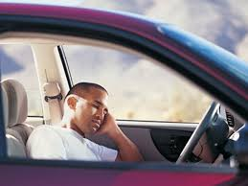
يتعين على السائق، الذي يقود سيارته بعد مرور 17 ساعة دون نوم، أن يضع في اعتباره تأثر سرعة الاستجابة لديه سلبا، بشكل يماثل تركيز الكحول في الدم بنسبة 5ر0 في الألف، وبعد مرور 22 ساعة دون نوم، فإن تأثير الإجهاد والتعب يحاكي تركيز الكحول في الدم بنسبة 1ر0 في الألف.
https://www.youtube.com/watch?v=Di8GjfRLb5c

Slide 5
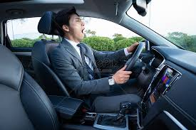
https://www.youtube.com/watch?v=EfCq6Q1RAQI
أن حالات الإجهاد والتعب الشديد تؤدي إلى خطورة التعرض للنوم لوهلة قصيرة أثناء القيادة، وهو ما يشكل خطورة بالغة على السائق نفسه ومستخدمي الطريق الآخرين؛ فعند قيادة السيارة بسرعة 50 كلم/س والسقوط في غفوة لمدة ثانيتين، فإن السيارة تقطع مسافة تزيد على 30 مترا دون رؤية الطريق.
https://www.youtube.com/watch?v=tbqpk_lOnG8

